Slide 1

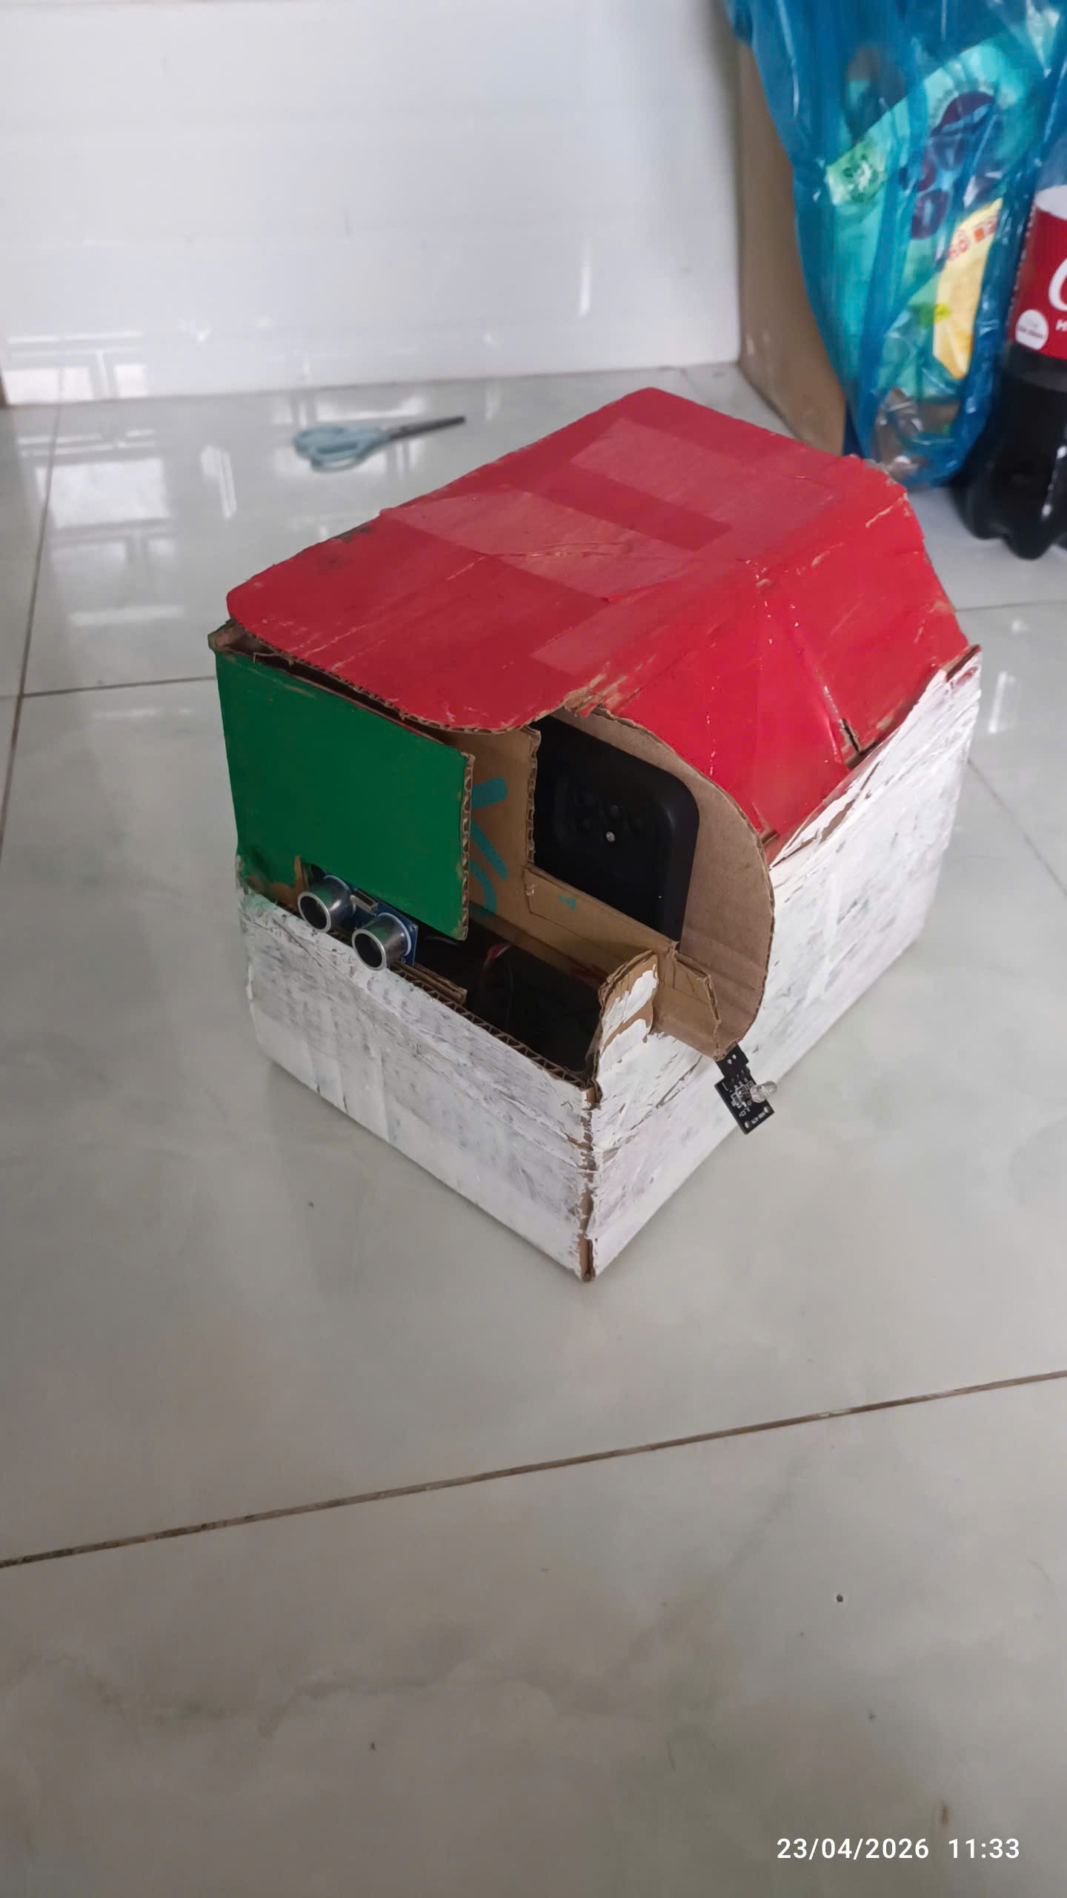
Báo cáo dự án:
Hệ thống nhận diện mức độ nguy hiểm của động vật
Môn học: Hệ thống thông minh
Sinh viên:
Lý Lâm Vũ (23050102)
Lê Tuấn Hải ( 23050115)
Nguyễn Tuấn Anh (23050118)
GVHD: ThS. Lê Duy Hùng

Slide 2
Nội dung báo cáo:
Các thành phần quan trọng
Giới thiệu dự án
4
1
Phân tích sâu hơn về IOT, AI models, Fuzzy Logic
Tổng quan về dự án cũng như các thành viên.
Kết luận dự án
Kiến trúc hệ thống, workflow
5
2
Biến đổi phân cấp, chiếu sáng Phong, kỹ thuật camera.
Kế hoạch triển khai dự án, luồng hoạt động logic của dự án
Demo
6
Nguồn dữ liệu
Trình diễn hoạt động và đánh giá các tính năng của mô phỏng.
3
Quá trình nhóm tìm kiếm và thu thập dữ liệu.

Slide 3
Nội dung báo cáo:
Giới thiệu dự án
Các thành phần quan trọng
1
4
Tổng quan về dự án cũng như các thành viên.
Phân tích sâu hơn về IOT, AI models, Fuzzy Logic
Kết luận dự án
Kiến trúc hệ thống, workflow
5
2
Nhóm đã làm được những gì, cần cải thiện những gì, hướng phát triển
Kế hoạch triển khai dự án, luồng hoạt động logic của dự án
Demo
6
Nguồn dữ liệu
Khởi chạy mô hình
3
Quá trình nhóm tìm kiếm và thu thập dữ liệu.

Slide 4
1: Giới thiệu dự án
Mục đích dự án
Giúp con người (khách du lịch, người đi rừng,..) nhận biết nhanh chóng các loài động vật nguy hiểm để phòng tránh.
Các mục tiêu dự án
Xác định danh sách các loài động vật cần nhận diện, thu thập dữ liệu hình ảnh, dữ liệu các thông số cần thiết ( độ hung dữ,...).
Xây dựng mô hình nhận diện CNN với độ chính xác >= 75%.
Xây dựng hệ thống Logic mờ với 2 input( độ hung dữ và khoảng cách)
Xây dựng hệ thống IOT với chip điều khiển ESP32 -CAM và các sensor: hrs04 ( đo khoảng cách), còi, đèn, phục vụ cho hệ thống.
Xây dựng hệ giao tiếp MQTT cho mã nguồn chính Python và mã nguồn Arduino của Iot.

Slide 5
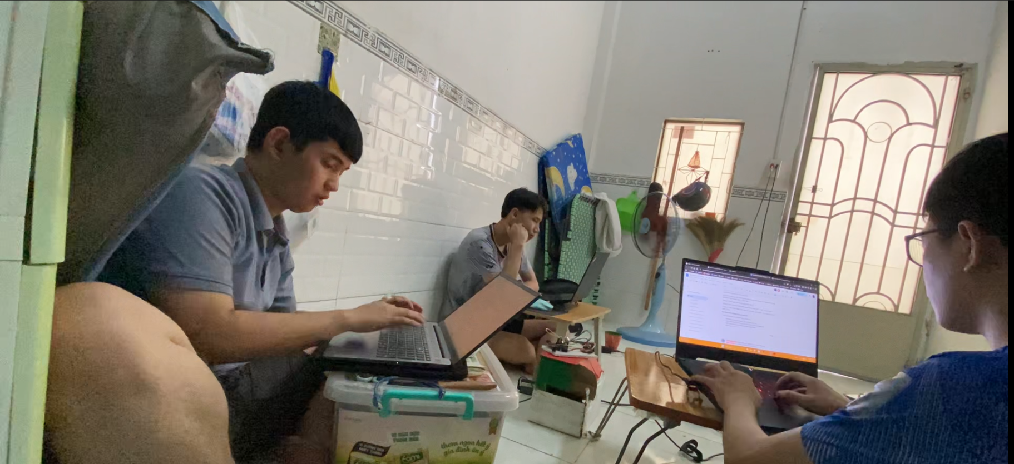
Tuấn Anh
Thiết kế kế hoạch triển khai.
Thu thập, tiền xử lý, quản lý dataset ảnh
Xây dựng & quản lý dataset thông số
Huấn luyện mô hình YoLov8.
Kết nối MQTT đến phần cứng IOT
Hỗ trợ viết báo cáo
Tuấn Hải
Các thành viên
Chọn đề tài, phân công
Thiết lập môi trường MQTT & phần cứng IoT
Xây dựng mô hình phần cứng
Viết phần lớn nội dung báo cáo từng đợt
Thu thập dataset thông số.
Mục tiêu kỹ thuật
Triển khai hierarchical transforms (push/pop matrix), Phong shading cho ánh sáng, và texture mapping để bề mặt các hành tinh trông chân thực hơn.
Lâm Vũ
Thiết kế kế hoạch triển khai.
Xây dựng hệ thống Logic mờ.
Hỗ trợ phần cứng IOT.
Kết nối MQTT đến phần cứng IOT.
Hỗ trợ xử lý các lỗi liên quan đến lưu trữ, quản lý mã nguồn.

Slide 6
Tuấn Anh
Thiết kế kế hoạch triển khai.
Thu thập, tiền xử lý, quản lý dataset ảnh
Xây dựng & quản lý dataset thông số
Huấn luyện mô hình YoLov8.
Kết nối MQTT đến phần cứng IOT
Hỗ trợ viết báo cáo
Các thành viên
Mục tiêu kỹ thuật
Triển khai hierarchical transforms (push/pop matrix), Phong shading cho ánh sáng, và texture mapping để bề mặt các hành tinh trông chân thực hơn.
Tuấn Hải
Chọn đề tài, phân công
Thiết lập môi trường MQTT & phần cứng IoT
Xây dựng mô hình phần cứng
Viết phần lớn nội dung báo cáo từng đợt
Thu thập dataset thông số.
Lâm Vũ
Thiết kế kế hoạch triển khai.
Xây dựng hệ thống Logic mờ.
Hỗ trợ phần cứng IOT.
Kết nối MQTT đến phần cứng IOT.
Hỗ trợ xử lý các lỗi liên quan đến lưu trữ, quản lý mã nguồn.

Slide 7
Tuấn Hải
Chọn đề tài, phân công
Thiết lập môi trường MQTT & phần cứng IoT
Xây dựng mô hình phần cứng
Viết phần lớn nội dung báo cáo từng đợt
Thu thập dataset thông số.
Các thành viên
Mục tiêu kỹ thuật
Triển khai hierarchical transforms (push/pop matrix), Phong shading cho ánh sáng, và texture mapping để bề mặt các hành tinh trông chân thực hơn.
Tuấn Anh
Thiết kế kế hoạch triển khai.
Thu thập, tiền xử lý, quản lý dataset ảnh
Xây dựng & quản lý dataset thông số
Huấn luyện mô hình YoLov8.
Kết nối MQTT đến phần cứng IOT
Hỗ trợ viết báo cáo
Lâm Vũ
Thiết kế kế hoạch triển khai.
Xây dựng hệ thống Logic mờ.
Hỗ trợ phần cứng IOT.
Kết nối MQTT đến phần cứng IOT.
Hỗ trợ xử lý các lỗi liên quan đến lưu trữ, quản lý mã nguồn.

Slide 8
Tuấn Hải
Chọn đề tài, phân công
Thiết lập môi trường MQTT & phần cứng IoT
Xây dựng mô hình phần cứng
Viết phần lớn nội dung báo cáo từng đợt
Thu thập dataset thông số.
Tuấn Anh
Thiết kế kế hoạch triển khai.
Thu thập, tiền xử lý, quản lý dataset ảnh
Xây dựng & quản lý dataset thông số
Huấn luyện mô hình YoLov8.
Kết nối MQTT đến phần cứng IOT
Hỗ trợ viết báo cáo
Các thành viên
Mục tiêu kỹ thuật
Triển khai hierarchical transforms (push/pop matrix), Phong shading cho ánh sáng, và texture mapping để bề mặt các hành tinh trông chân thực hơn.
Lâm Vũ
Thiết kế kế hoạch triển khai.
Xây dựng hệ thống Logic mờ.
Hỗ trợ phần cứng IOT.
Kết nối MQTT đến phần cứng IOT.
Hỗ trợ xử lý các lỗi liên quan đến lưu trữ, quản lý mã nguồn.

Slide 9
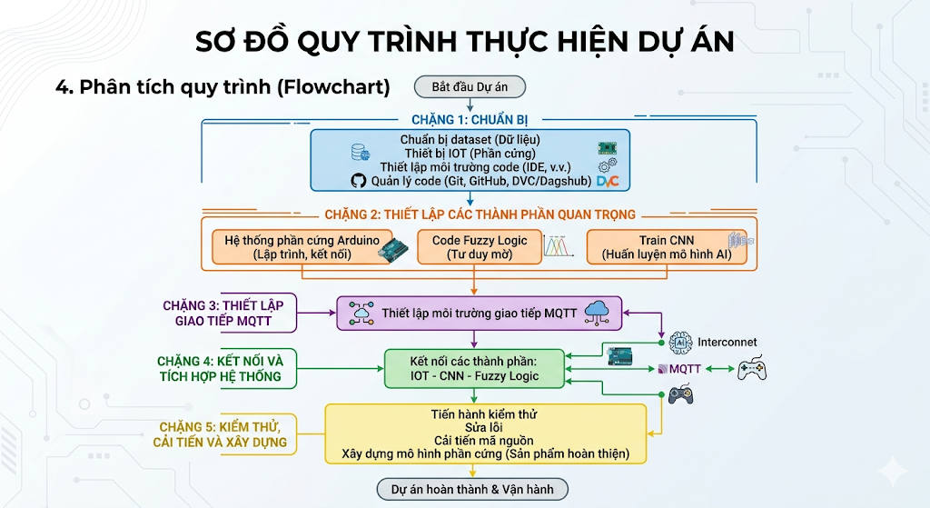
2: Kiến trúc hệ thống, workflow
Quy trình thực hiện

Slide 10
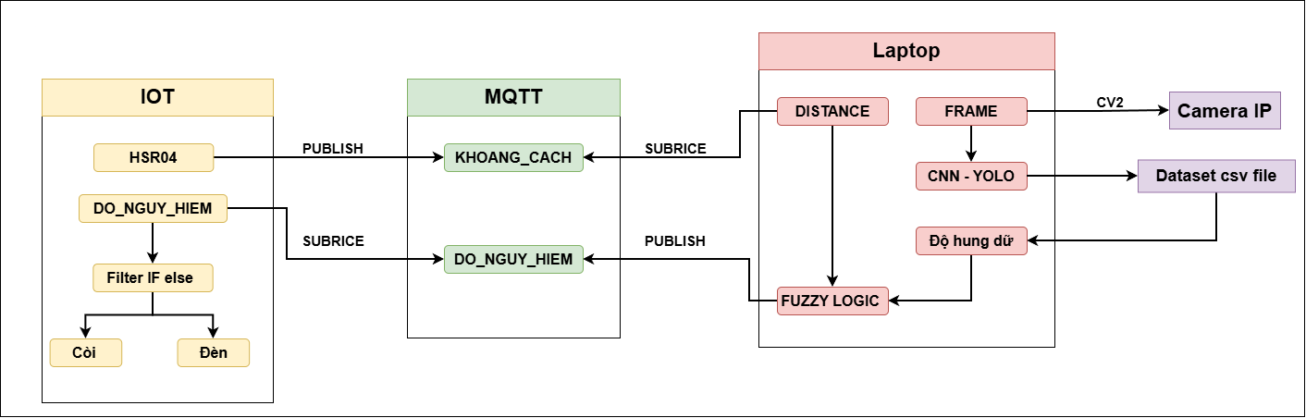
Luồng chạy dữ liệu
Hệ thống khởi chạy Mqtt, đọc file dataset csv
Cảm biến hrs04 đo khoảng cách và publish thông tin liên tục (500 ms/ lần) lên kênh “khoangcach”, kết quả được lưu liên tục vào biến current_distance
Tiến hành bắt frame qua Ip của camera qua thư viện cv2, khởi tạo khung camera quan sát trên màn hình.
Đẩy frame ảnh cho model AI quét nhận diện

Slide 11
Luồng chạy dữ liệu
Hệ thống quét file csv lấy độ hung dữ của con vật vừa quét được.
Đưa độ hung dữ và khoảng cách ( biến current_distance) vào hàm giải luật mờ, tính toán ra độ nguy hiểm.
Gửi độ nguy hiểm (publish) vào kênh “mucdo_nguyhiem”.
Hệ thống IOT nhận được tín hiệu, phát ra tín hiệu tương ứng ( bật đèn, hú còi)
Cập nhật các thông số: Tên loài, khoảng cách, mức độ cảnh báo ra màn hình.

Slide 12
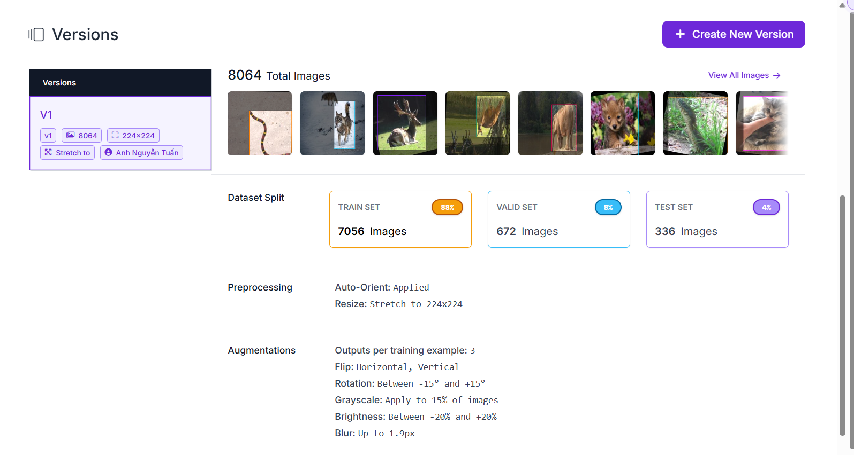
3: Nguồn dữ liệu
Dữ liệu thống kê
Dữ liệu thống kê về mức hung dữ, khoảng cách an toàn,.. của các loài động vật.
ID_Loai | Ten_Loai | Muc_Hung_Du | Toc_Do (km/h) | Khoang_Cach_An_Toan (m)
1 | boar | 7.5 | 48 | 30
2 | cat | 1.5 | 48 | 0
3 | deer | 1 | 80 | 10
4 | elephant | 7 | 40 | 50
5 | kangaroo | 4 | 70 | 10
6 | snake | 8 | 19 | 5
7 | wolf | 8.5 | 60 | 50
8 | zebra | 4 | 65 | 15
Ảnh huấn luyện cho AI
Khoảng 8064 ảnh cho 8 loài động vật ( khoảng 1000 ảnh/loài) được thu thập từ Roboflow Universe.

Slide 13
3: Nguồn dữ liệu
Dữ liệu thống kê
Dữ liệu thống kê về mức hung dữ, khoảng cách an toàn,.. của các loài động vật.
Ảnh huấn luyện cho AI
ID_Loai | Ten_Loai | Muc_Hung_Du | Toc_Do (km/h) | Khoang_Cach_An_Toan (m)
1 | boar | 7.5 | 48 | 30
2 | cat | 1.5 | 48 | 0
3 | deer | 1 | 80 | 10
4 | elephant | 7 | 40 | 50
5 | kangaroo | 4 | 70 | 10
6 | snake | 8 | 19 | 5
7 | wolf | 8.5 | 60 | 50
8 | zebra | 4 | 65 | 15
Khoảng 8064 ảnh cho 8 loài động vật ( khoảng 1000 ảnh/loài) được thu thập từ Roboflow Universe.

Slide 14



4: Các thành phần quan trọng
4.1: Phần cứng IOT
Thư viện PubSubClient
Hỗ trợ triển khai giao thức MQTT để trao đổi dữ liệu giữa Laptop và vi điều khiển.
Arduino IDE
MQTTX
Môi trường chính để cấu hình Driver và nạp code điều khiển cho chip ESP32-CAM
Đóng vai trò là cầu nối trung gian giúp hệ thống và phần cứng giao tiếp, giám sát dữ liệu.

Slide 15
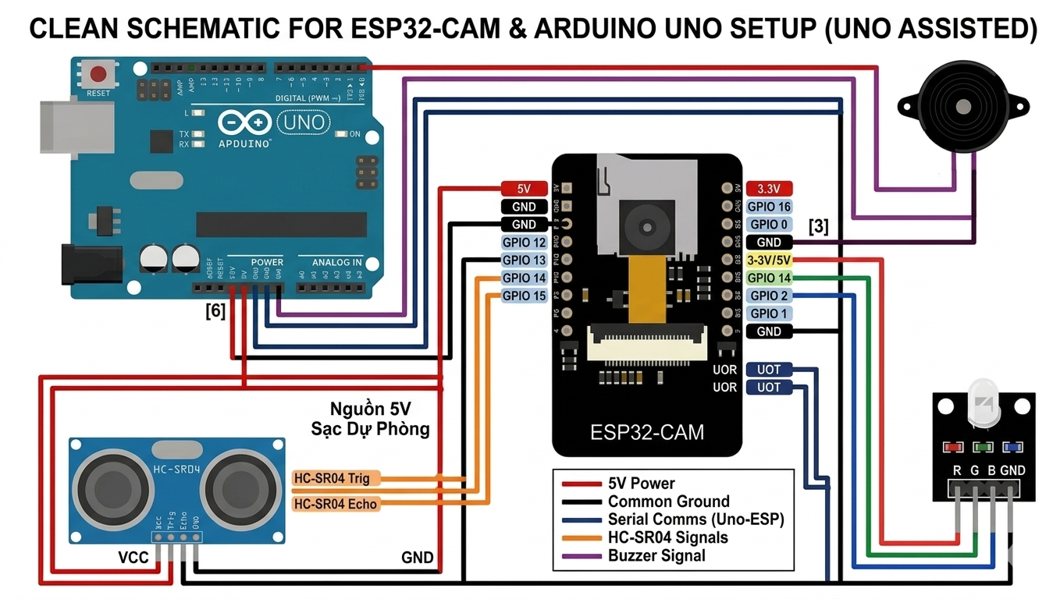
4.1: Phần cứng IOT
Thiết lập phần cứng và sơ đồ nối dây

Slide 16
4.1: Phần cứng IOT
Hạ tầng truyền thông MQTT
Mô hình: Truyền thông 2 chiều giữa ESP32 và laptop
Giao thức: MQTT
Broker trung gian: broker.emqx.io

Slide 17
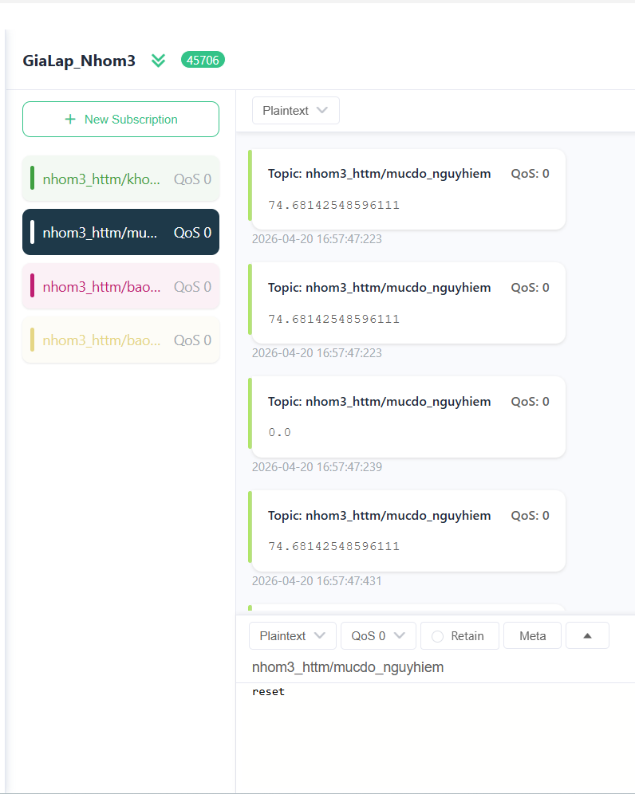
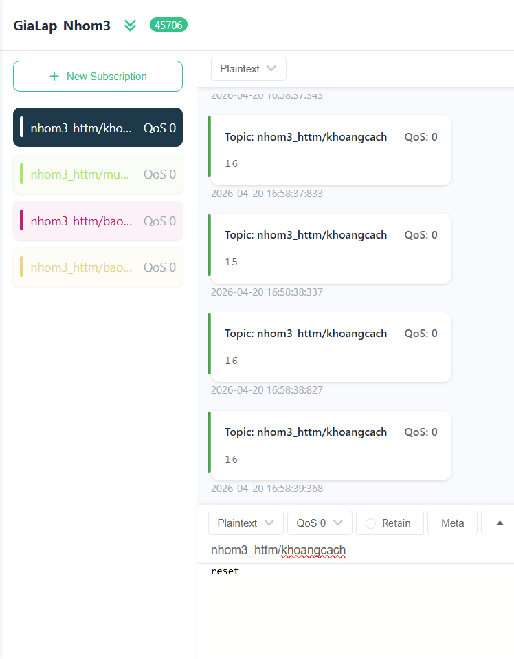
4.1: Phần cứng IOT
Cấu trúc các Topic MQTT
nhom3_httm/khoangcach (Publish): Gửi dữ liệu khoảng cách từ ESP32 lên Broker (500ms/lần).
nhom3_httm/mucdo_nguyhiem (Subscribe): Nhận % nguy hiểm từ hệ logic mờ trên máy tính.

Slide 18
4.1: Phần cứng IOT
Cấu trúc các Topic MQTT
nhom3_httm/khoangcach (Publish): Gửi dữ liệu khoảng cách từ ESP32 lên Broker (500ms/lần).
nhom3_httm/mucdo_nguyhiem (Subscribe): Nhận % nguy hiểm từ hệ logic mờ trên máy tính.

Slide 19
4.1: Phần cứng IOT
Logic điều khiển & Cấp độ phản hồi
Kiểm thử hệ thống với MQTTX
• Mức 0 (<25%): An toàn. Đèn Xanh lá sáng, còi tắt.
• Mức 1 (25-55%): Cảnh báo nhẹ. Đèn Xanh dương nhấp nháy chậm (1s), còi kêu nhẹ.
• Mức 2 (55-80%): Cảnh báo trung bình. Đèn Tím nhấp nháy vừa (0.5s), còi kêu vừa.
• Mức 3 (>=80%): Nguy hiểm. Đèn Đỏ nhấp nháy nhanh (0.2s), còi hú cường độ cao.
• Sử dụng MQTTX làm công cụ Debug chuyên sâu.
• Mục đích: Giả lập gửi giá trị phần trăm (0-100) để kiểm tra phản ứng của đèn và còi mà không cần chạy mô hình AI.
• Lợi ích: Rút ngắn thời gian tinh chỉnh code và kiểm tra độ trễ của mạng.

Slide 20

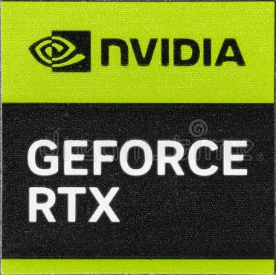
4: Các thành phần quan trọng
4.2: Mô hình huấn luyện CNN
Dữ liệu thống kê
Mô hình cốt lõi
Dữ liệu thống kê về mức hung dữ, khoảng cách an toàn,.. của các loài động vật.
Lựa chọn YOLOv8 (phiên bản Nano) với ưu điểm vượt trội về tốc độ suy diễn (Inference speed), đáp ứng hoàn hảo yêu cầu chạy Real-time (thời gian thực) của hệ thống cảnh báo tích hợp IoT
ID_Loai | Ten_Loai | Muc_Hung_Du | Toc_Do (km/h) | Khoang_Cach_An_Toan (m)
1 | boar | 7.5 | 48 | 30
2 | cat | 1.5 | 48 | 0
3 | deer | 1 | 80 | 10
4 | elephant | 7 | 40 | 50
5 | kangaroo | 4 | 70 | 10
6 | snake | 8 | 19 | 5
7 | wolf | 8.5 | 60 | 50
8 | zebra | 4 | 65 | 15
Phần cứng huấn luyện
Sử dụng GPU NVIDIA GeForce RTX 4050 với 6GB VRAM, đảm bảo khả năng xử lý song song các phép toán ma trận phức tạp trong thời gian ngắn.

Slide 21
4.2: Mô hình huấn luyện CNN
Nguồn dữ liệu:
Được tổng hợp, quản lý và gán nhãn (Bounding Box) trực tiếp trên nền tảng Roboflow.
Dữ liệu thống kê
Dữ liệu thống kê về mức hung dữ, khoảng cách an toàn,.. của các loài động vật.
Tiền xử lý & Tăng cường
Chuẩn hóa kích thước (Resize) 224 x 224 pixels.
Áp dụng kỹ thuật Tăng cường dữ liệu ( Flip, Brightness...).
ID_Loai | Ten_Loai | Muc_Hung_Du | Toc_Do (km/h) | Khoang_Cach_An_Toan (m)
1 | boar | 7.5 | 48 | 30
2 | cat | 1.5 | 48 | 0
3 | deer | 1 | 80 | 10
4 | elephant | 7 | 40 | 50
5 | kangaroo | 4 | 70 | 10
6 | snake | 8 | 19 | 5
7 | wolf | 8.5 | 60 | 50
8 | zebra | 4 | 65 | 15
Phân chia tập dữ liệu
Khởi tạo ban đầu là Train/Valid/Test (70/20/10). nhưng Augmentation chỉ áp dụng lên tập Train nên tỷ lệ cuối cùng : 87/09/04 (Tương ứng: 7056 ảnh Train, 672 ảnh Valid, 336 ảnh Test)

Slide 22
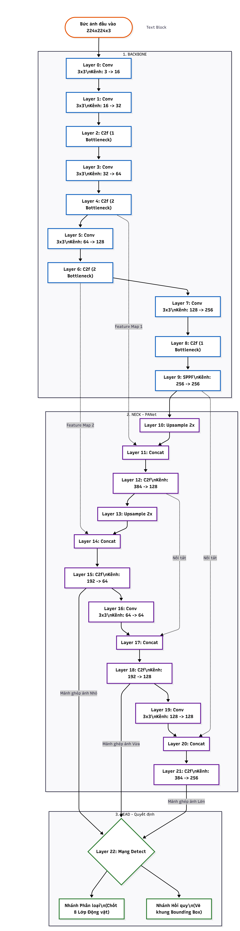
4.2: Mô hình huấn luyện CNN
Các thông số
- Phiên bản: YOLOv8n với 3,007,208 tham số.
- Mạng được thiết kế với 22 modules chính tương đương với 168 lớp tính toán ẩn.
- Epochs, batch: Tối đa 150 epochs, mỗi lần nạp batch = 32 bức ảnh để cập nhật trọng số.
- patience = 30: chủ động ngắt huấn luyện nếu sau 30 epochs liên tiếp độ chính xác không có dấu hiệu tăng.
- Tối ưu hóa (Optimizer): Chế độ Auto (Tự động thích ứng cấu hình bằng AdamW/SGD).
- Hàm kích hoạt: SiLU (Sigmoid Linear Unit)
- Learing rate: ban đầu là 0.01 và được thiết kế giảm dần (Decay) về cuối chu kỳ (0.01 x 0.01 = 0.0001)

Slide 23
4.2: Mô hình huấn luyện CNN
Các thông số
- Phiên bản: YOLOv8n với 3,007,208 tham số.
- Mạng được thiết kế với 22 modules chính tương đương với 168 lớp tính toán ẩn.
- Epochs, batch: Tối đa 150 epochs, mỗi lần nạp batch = 32 bức ảnh để cập nhật trọng số.
- patience = 30: chủ động ngắt huấn luyện nếu sau 30 epochs liên tiếp độ chính xác không có dấu hiệu tăng.
- Tối ưu hóa (Optimizer): Chế độ Auto (Tự động thích ứng cấu hình bằng AdamW/SGD).
- Hàm kích hoạt: SiLU (Sigmoid Linear Unit)
- Learing rate: ban đầu là 0.01 và được thiết kế giảm dần (Decay) về cuối chu kỳ (0.01 x 0.01 = 0.0001)

Slide 24
4.2: Mô hình huấn luyện CNN
Các thông số
- Phiên bản: YOLOv8n với 3,007,208 tham số.
- Mạng được thiết kế với 22 modules chính tương đương với 168 lớp tính toán ẩn.
- Epochs, batch: Tối đa 150 epochs, mỗi lần nạp batch = 32 bức ảnh để cập nhật trọng số.
- patience = 30: chủ động ngắt huấn luyện nếu sau 30 epochs liên tiếp độ chính xác không có dấu hiệu tăng.
- Tối ưu hóa (Optimizer): Chế độ Auto (Tự động thích ứng cấu hình bằng AdamW/SGD).
- Hàm kích hoạt: SiLU (Sigmoid Linear Unit)
- Learing rate: ban đầu là 0.01 và được thiết kế giảm dần (Decay) về cuối chu kỳ (0.01 x 0.01 = 0.0001)

Slide 25
4.2: Mô hình huấn luyện CNN
Các thông số
- Phiên bản: YOLOv8n với 3,007,208 tham số.
- Mạng được thiết kế với 22 modules chính tương đương với 168 lớp tính toán ẩn.
- Epochs, batch: Tối đa 150 epochs, mỗi lần nạp batch = 32 bức ảnh để cập nhật trọng số.
- patience = 30: chủ động ngắt huấn luyện nếu sau 30 epochs liên tiếp độ chính xác không có dấu hiệu tăng.
- Tối ưu hóa (Optimizer): Chế độ Auto (Tự động thích ứng cấu hình bằng AdamW/SGD).
- Hàm kích hoạt: SiLU (Sigmoid Linear Unit)
- Learing rate: ban đầu là 0.01 và được thiết kế giảm dần (Decay) về cuối chu kỳ (0.01 x 0.01 = 0.0001)

Slide 26
4.2: Mô hình huấn luyện CNN
Các thông số
- Phiên bản: YOLOv8n với 3,007,208 tham số.
- Mạng được thiết kế với 22 modules chính tương đương với 168 lớp tính toán ẩn.
- Epochs, batch: Tối đa 150 epochs, mỗi lần nạp batch = 32 bức ảnh để cập nhật trọng số.
- patience = 30: chủ động ngắt huấn luyện nếu sau 30 epochs liên tiếp độ chính xác không có dấu hiệu tăng.
- Tối ưu hóa (Optimizer): Chế độ Auto (Tự động thích ứng cấu hình bằng AdamW/SGD).
- Hàm kích hoạt: SiLU (Sigmoid Linear Unit)
- Learing rate: ban đầu là 0.01 và được thiết kế giảm dần (Decay) về cuối chu kỳ (0.01 x 0.01 = 0.0001)

Slide 27

4.2: Mô hình huấn luyện CNN
Xem chi tiết mạng CNN tại website Netron.app

Slide 28
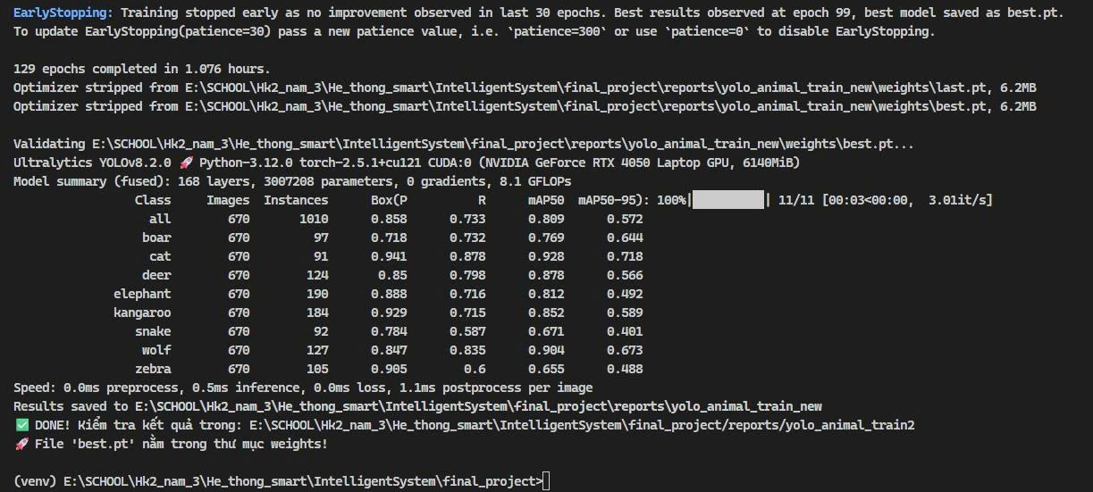
4.2: Mô hình huấn luyện CNN
Tiền xử lý & Tăng cường
Chuẩn hóa kích thước (Resize) 224 x 224 pixels.
Áp dụng kỹ thuật Tăng cường dữ liệu ( Flip, Brightness...).

Slide 29
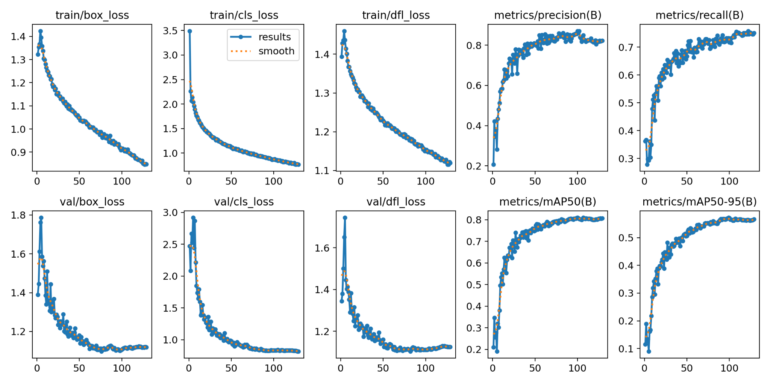
4.2: Mô hình huấn luyện CNN
Tiền xử lý & Tăng cường
Chuẩn hóa kích thước (Resize) 224 x 224 pixels.
Áp dụng kỹ thuật Tăng cường dữ liệu ( Flip, Brightness...).

Slide 30

4.3: Fuzzy Logic mờ
Vấn đề của Logic cứng
Hệ thống If-Else tạo ra hiện tượng "nhảy bậc" tại các ngưỡng cố định. Ví dụ: tại 9.9m hệ thống im lặng hoàn toàn, nhưng chỉ cần vượt qua 10m là còi hú tối đa ngay lập tức.
Mô phỏng tư duy con người
Xử lý nhiễu hiệu quả
Đánh giá theo các mức: Gần, Rất gần, Hơi dữ - giống cách con người nhận định tình huống
Giảm ảnh hưởng của sai số và nhiễu từ cảm biến vật lý, tăng độ ổn định của hệ thống
Chuyển đổi mượt mà
Tạo ra sự thay đổi mức báo động liên tục, không có bước nhảy đột ngột giữa các ngưỡng

Slide 31




4.3: Fuzzy Logic mờ
Cấu trúc hệ thống
Input 1: Khoảng cách
Lấy từ cảm biến siêu âm (0-40m)
Input 2: Độ hung dữ
Lấy từ mô hình AI (1-10 điểm)
Output: Mức báo động
% điều khiển còi/LED (0-100%)
Mô hình: MISO
Phương pháp
Multiple Input - Single Output
Mamdani Inference & Centroid Defuzzification

Slide 32
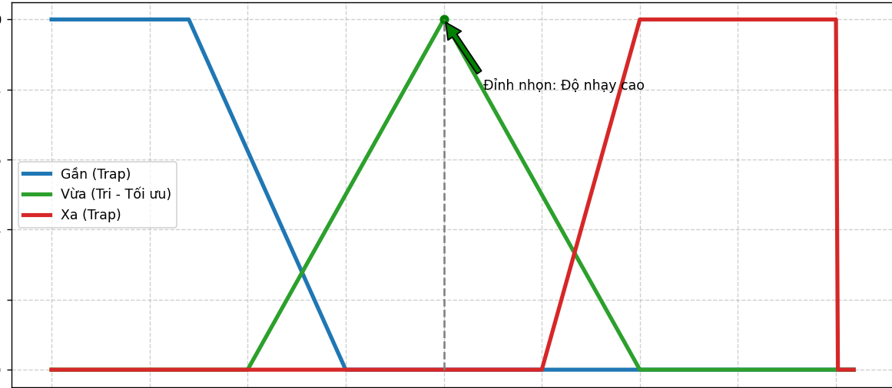

4.3: Fuzzy Logic mờ
Mờ hóa - Định nghĩa các Hàm thuộc
Biến Khoảng cách (0-40m)
Chiến lược thiết kế: Thang - Tam - Thang
1
Gần: Hình thang (Trap)
Vừa: Tam giác (Tri)
Xa: Hình thang (Trap)
Biến Hung dữ (1-10 điểm)
2
Hiền: Hình thang (Trap)
Vừa: Tam giác (Tri)
Dữ: Hình thang (Trap)
Biến Báo động (0-100%)
3
4 mức Tam giác
An toàn, Vàng, Đỏ, Tử thần
Tại sao dùng hình thang ở biên? Để giữ giá trị bão hòa 1 ở các vùng cực đoan, đảm bảo hệ thống phản ứng mạnh mẽ với các tình huống nguy hiểm cao.

Slide 33
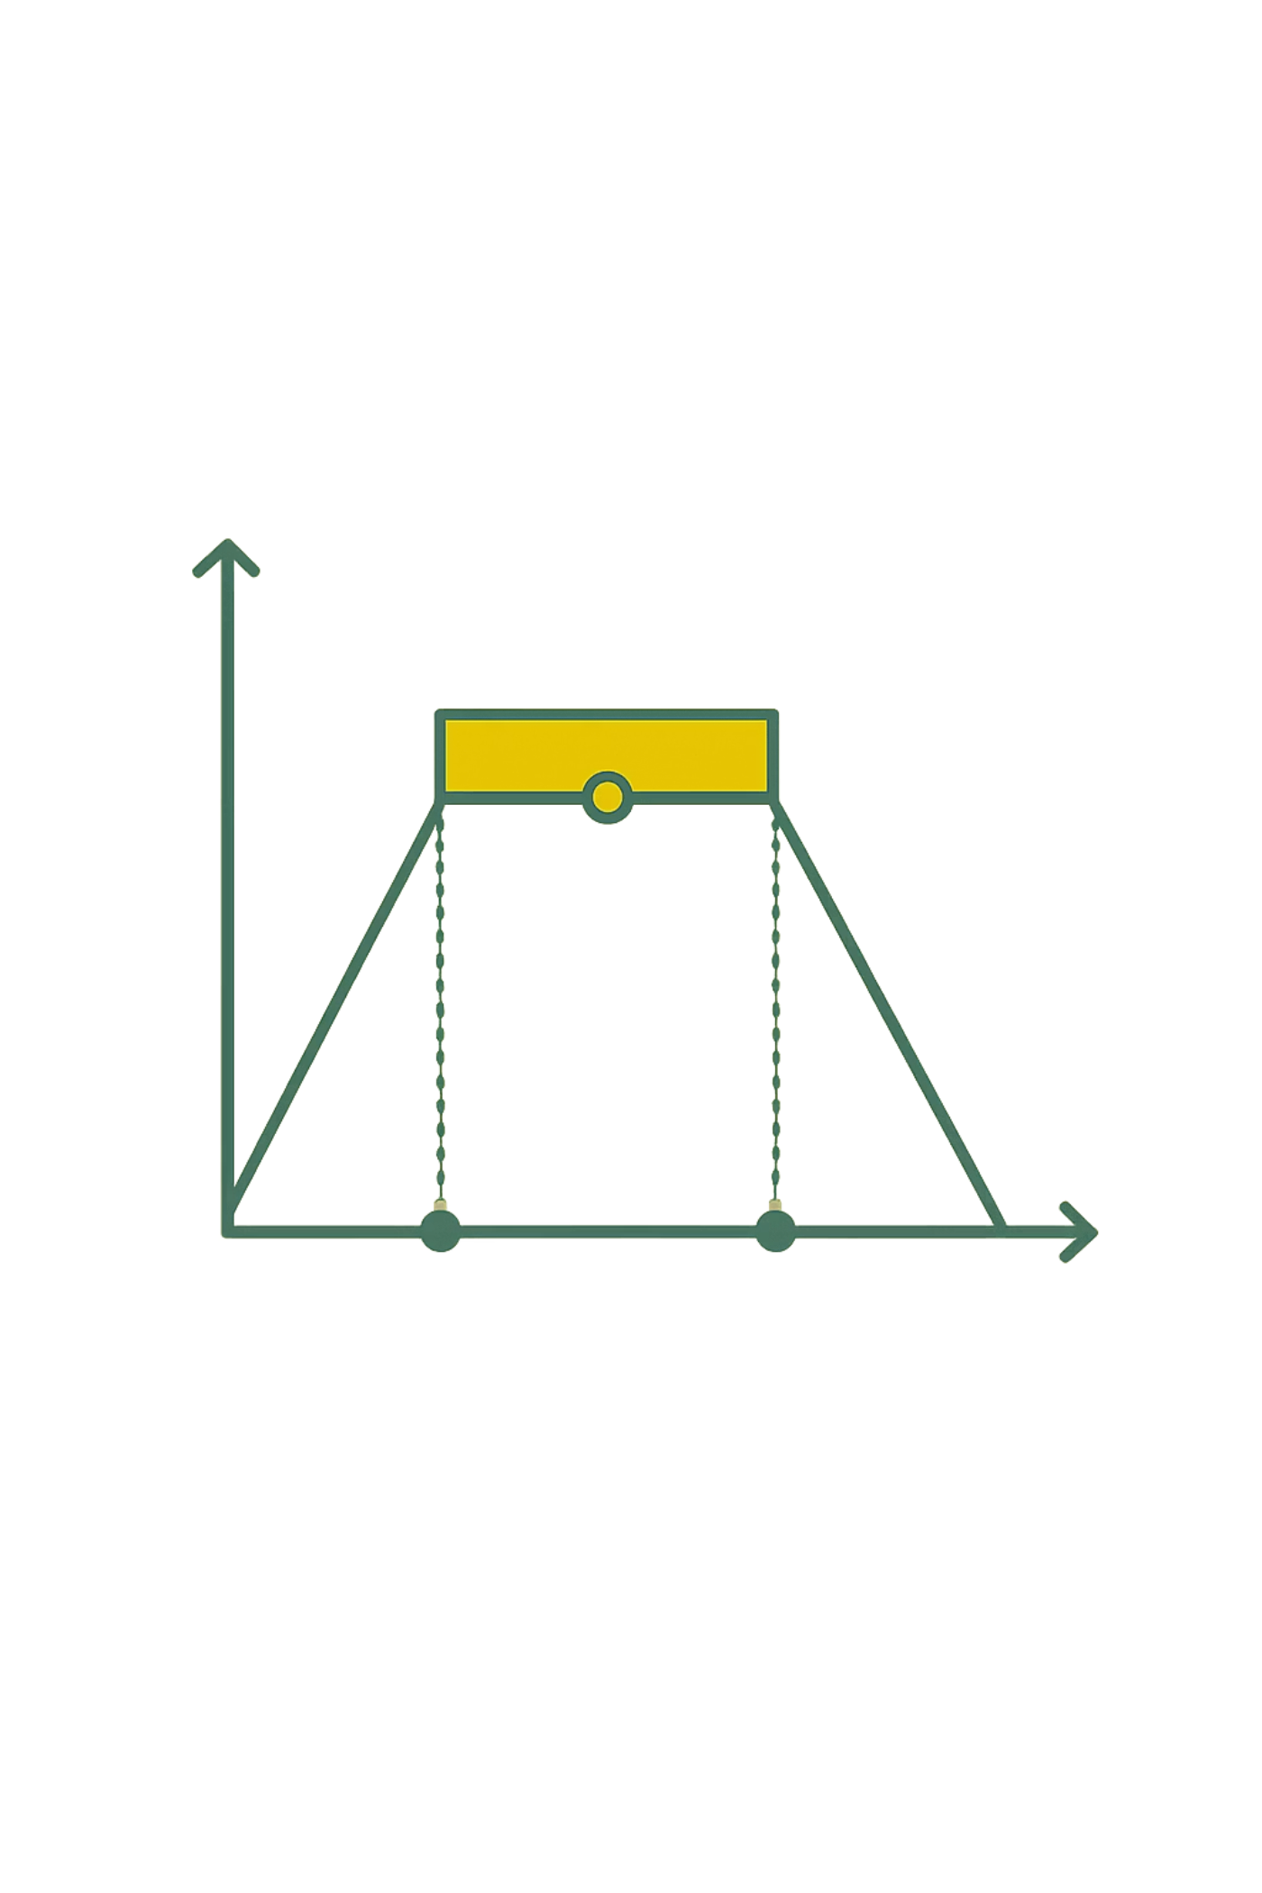
4.3: Fuzzy Logic mờ
Lý do 1: Khả năng biểu diễn "Vùng bão hòa"
Hàm hình thang có một "đoạn phẳng" (plateau) ở đỉnh, nơi độ thuộc (Membership Degree) luôn bằng 1 tuyệt đối. Điều này phù hợp để mô tả các trạng thái Bão hòa trong thực tế an ninh.
Ví dụ: Tập mờ GẦN
Từ 0m đến 7m, bất kể là 2m hay 6m thì mức độ nguy hiểm là tương đương nhau.
So sánh với Gaussian
Nếu dùng hàm Gaussian (hình chuông), độ thuộc chỉ đạt 1 tại một điểm duy nhất, điều này không đúng với bản chất của "Vùng nguy hiểm".

Slide 34

4.3: Fuzzy Logic mờ
Lý do 2: Tối ưu hiệu năng cho Edge AI
Toán học đơn giản
So sánh hiệu năng
Hàm hình thang được cấu thành từ các phương trình đường thẳng bậc nhất (y = ax + b), giúp vi điều khiển (ESP32) và hệ thống xử lý thời gian thực tính toán giải mờ cực nhanh, độ trễ gần như bằng 0.
Loại hàm
Tính chất
Hàm Thang/Tam giác
Nhẹ - Nhanh - Tuyến tính
Hàm Cong
Nặng - Chậm - Phi tuyến
Các hàm cong (Gaussian, Sigmoid) đòi hỏi tính toán hàm mũ (e^x), logarit phức tạp, gây tiêu tốn tài nguyên CPU và làm chậm hệ thống cảnh báo.

Slide 35
4.3: Fuzzy Logic mờ
Lý do 3: Tính trực quan và Dễ tinh chỉnh
01
02
03
Kiểm soát ranh giới
Dễ bảo trì
Ổn định hệ thống
Chỉ cần 4 tham số [a, b, c, d] để xác định chính xác điểm bắt đầu, vùng bão hòa và điểm kết thúc của một trạng thái.
Khi cần thay đổi ngưỡng an toàn (ví dụ từ 7m lên 10m), người kỹ sư chỉ cần thay đổi tọa độ điểm mà không làm biến dạng toàn bộ hình dáng hàm như các hàm phi tuyến.
Việc định nghĩa mức "HIỀN" từ 1 đến 3 điểm AI giúp hệ thống ổn định, không bị "nhảy số" cảnh báo giả khi điểm số AI dao động nhỏ trong vùng này.

Slide 36
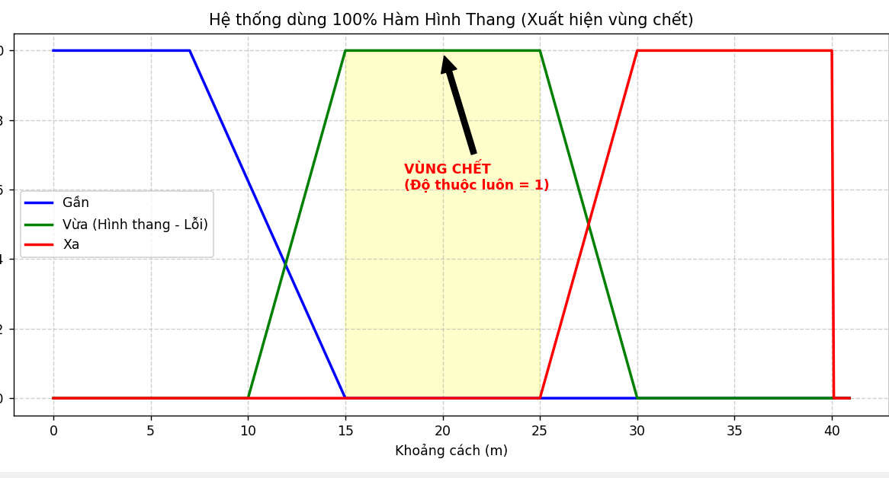
4.3: Fuzzy Logic mờ
Vấn đề của "Vùng chết" trong Hàm Hình Thang
Hàm Hình Thang có một đặc điểm quan trọng: đoạn đỉnh phẳng với độ thuộc \mu = 1 kéo dài cho một khoảng giá trị đầu vào. Trong khoảng này, dù đầu vào có thay đổi, đầu ra vẫn đứng yên không đổi.
VÙNG CHẾT - KHÔNG CÓ PHẢN HỒI
Đoạn đỉnh phẳng tạo ra vùng mà hệ thống không nhạy với thay đổi đầu vào

Slide 37
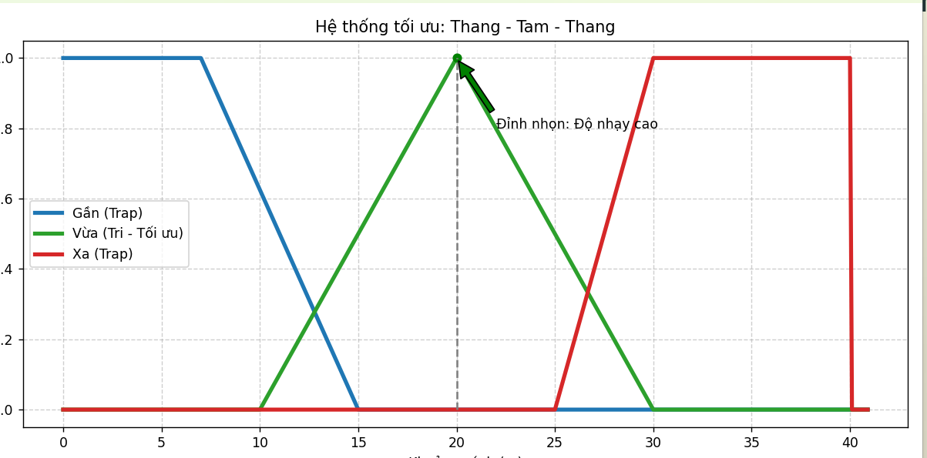

4.3: Fuzzy Logic mờ
Giải pháp tối ưu: Hàm Tam Giác cho sự nhạy bén
Đặc điểm kỹ thuật
Hàm Tam Giác chỉ có duy nhất một điểm đạt giá trị \mu = 1 tại đỉnh. Mọi sự thay đổi nhỏ nhất của đầu vào đều dẫn đến sự thay đổi tức thì của độ thuộc.
Lợi ích kỹ thuật
Triệt tiêu vùng chết: Đảm bảo tính liên tục (Continuity) cho hệ thống
Độ nhạy cao: Giúp hệ thống "bám sát" từng chuyển động của đối tượng
Chỉ cần kẻ trộm nhích 0.5m, cường độ còi/đèn sẽ thay đổi ngay lập tức
ĐỘ NHẠY TỐI ĐA - PHẢN HỒI TỨC THÌ
Hàm Tam Giác đảm bảo mọi thay đổi đều được phản ánh ngay lập tức

Slide 38
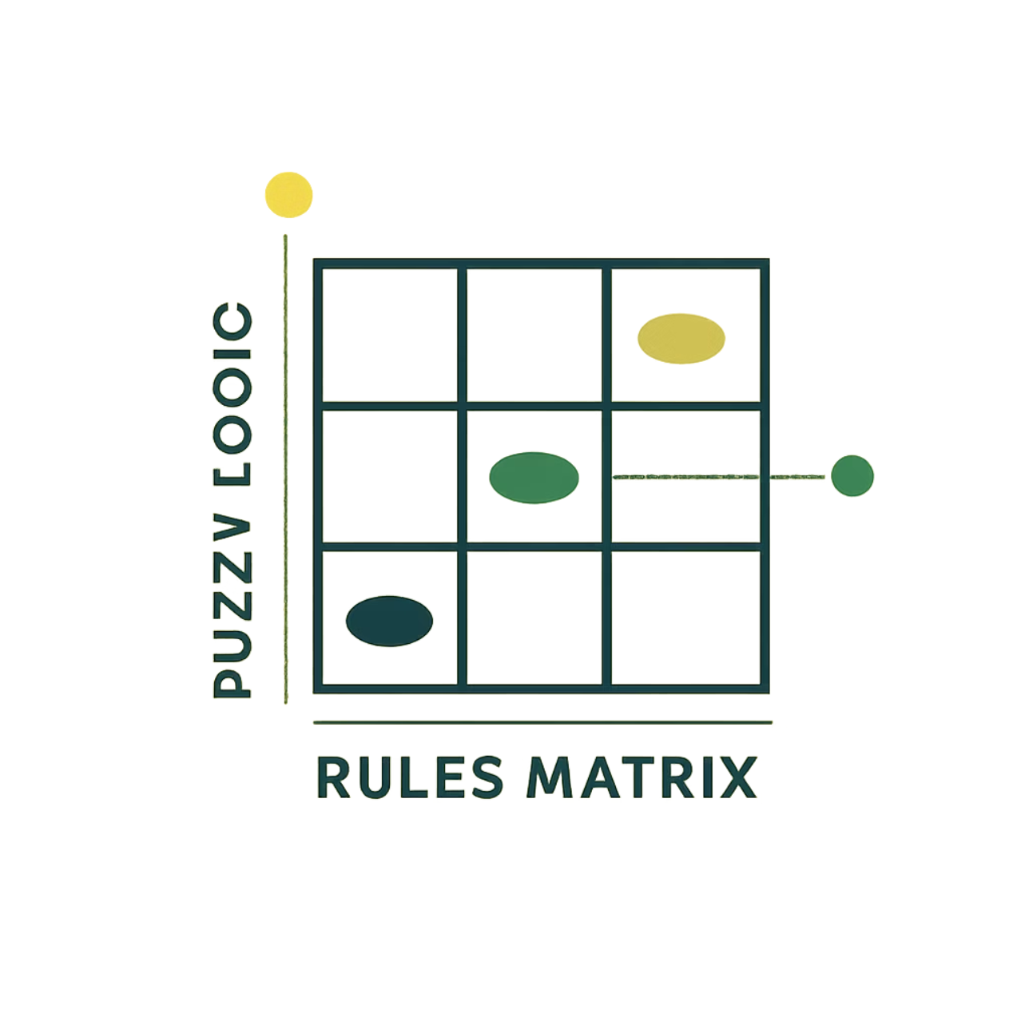
4.3: Fuzzy Logic mờ
Hệ luật mờ
9 luật (tổ hợp 3×3)
Sử dụng toán tử logic AND với phép lấy giá trị tối thiểu (MIN)
Luật 1: NẾU Khoảng cách là Gần VÀ Độ hung dữ là Hiền THÌ Báo động là Vàng.
Luật 2: NẾU Khoảng cách là Gần VÀ Độ hung dữ là Vừa THÌ Báo động là Đỏ.
Luật 3: NẾU Khoảng cách là Gần VÀ Độ hung dữ là Dữ THÌ Báo động là Tử thần.
Luật 4: NẾU Khoảng cách là Vừa VÀ Độ hung dữ là Hiền THÌ Báo động là Vàng.
Luật 5: NẾU Khoảng cách là Vừa VÀ Độ hung dữ là Vừa THÌ Báo động là Đỏ.
Ngôn ngữ lập trình: Thư viện skfuzzy trong Python để nạp tập luật vào ControlSystem

Slide 39
4.3: Fuzzy Logic mờ
Hệ luật mờ
9 luật (tổ hợp 3×3)
Sử dụng toán tử logic AND với phép lấy giá trị tối thiểu (MIN)
Luật 6: NẾU Khoảng cách là Vừa VÀ Độ hung dữ là Dữ THÌ Báo động là Đỏ.
Luật 7: NẾU Khoảng cách là Xa VÀ Độ hung dữ là Hiền THÌ Báo động là An toàn.
Luật 8: NẾU Khoảng cách là Xa VÀ Độ hung dữ là Vừa THÌ Báo động là An toàn.
Luật 9: NẾU Khoảng cách là Xa VÀ Độ hung dữ là Dữ THÌ Báo động là Vàng.
Ngôn ngữ lập trình: Thư viện skfuzzy trong Python để nạp tập luật vào ControlSystem

Slide 40
5. Kết luận
Các điểm chưa làm được / cần cải thiện
Nhúng model cnn FOMO vào chip phục vụ cho offline
Đo khoảng cách đang phụ thuộc vào cảm biến
Số lượng loài quá ít (8 loài vật)
Phát triển mô hình nhận diện, cảnh báo động vật ở dạng offline
Cải tiến cách tính khoảng cách ( phân tích ảnh hoặc đầu tư sensor xịn hơn)
Biến khoảng cách nên có sự phụ thuộc vào khoảng cách an toàn của từng loài động vật trong dataset cũng như vận tốc.
Triển khai PLatform hỗ trợ quản lý tốt hơn
Những điểm nhóm đã làm được
Các thành viên đều hoàn thành đúng hạn các nhiệm vụ được giao
Triển khai thành công hệ thống cơ bản: iot, fuzzy logic, cnn trên luồng hoạt động có wifi : phát hiện động vật, tính độ nguy hiểm, gửi tín hiệu qua chip esp32 thông qua MQTT, bật tín hiệu cảnh báo còi, đèn.
Train model có tỉ lệ chính xác > 75% ( 85,8 %)

Slide 41
Cảm ơn Thầy và các bạn đã chú ý lắng nghe!
Sau đây là nội dung thứ 6: DEMO

